Slide 1
数据科学基础—机器学习
郎 波
软件开发环境国家重点实验室
2020.5

Slide 2
主要内容
Introduction
Overfitting and Uniform Convergence
Illustrative Examples and Occam's Razor
Regularization: penalizing complexity
VC-Dimension
Online learning and the Perceptron algorithm
Kernel functions
Support-Vector Machines
Strong and Weak Learning – Boosting
Stochastic Gradient Descent

Slide 3
Introduction
什么是机器学习
  Arthur Samuel (1959). Machine Learning: Field of study that gives computers the ability to learn without being explicitly programmed.
  Tom Mitchell (1998). Well-posed Learning Problem: A computer program is said to learn from experience E with respect to some task T and some performance measure P, if its performance on T, as measured by P, improves with experience E.
机器学习算法是对于各种学科领域都通用的解决问题工具

Slide 4
Introduction
学习的目标（核心问题）
  机器学习的一个方法，是试图发现在训练数据上表现良好的“简单”规则
  只要训练样本数据能够“代表”以后的数据，则由训练数据得到的在样本上表现好的分类规则，将能够在将来的数据上有好的性能（泛化能力）
学习理论(Learning theory)
  Characterizes learning, and the necessary and sufficient conditions required for learning strategies to be successful
计算学习理论—学习框架(Learning frameworks)
  PAC, Mistake bounds等

Slide 5
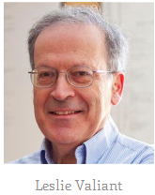
Probably Approximately Correct Learning Framework
Probably Approximately Correct (PAC) Learning
  First introduced by L.G.Valiant (1984) and subsequently developed by Kearns et al. (1987), Angluin (1988a), and Blumer et al. (1989)
  It birthed a new subfield of computer science called computational learning theory
  Learning machines have all three of the following properties:
1. The machines can provably learn whole classes of concepts. Furthermore, these classes can be characterized.
2. The classes of concepts are appropriate and nontrivial for general-purpose knowledge.
3. The computational process by which the machines deduce the desired programs requires a feasible (i.e., polynomial) number of
steps.

Slide 6
Probably Approximately Correct Learning Framework
PAC的基本思想
  A learning machine consists of a learning protocol together with a deduction procedure
    learning protocol specifies the manner in which information is obtained from the outside
    deduction procedure is the mechanism by which a correct recognition algorithm for the concept to be learned is deduced

Slide 7
Probably Approximately Correct Learning Framework
PAC的基本思想
  learning protocol： two kinds of information supply
    typical data that positively exemplify the concept. More precisely, it is assumed that these positive examples have a probabilistic distribution determined arbitrarily by nature
    a routine ORACLE. In its most basic version, when presented with data, it will tell the learner whether or not the data positively exemplify the concept.
  The deduction procedure
    Output an expression that with high likelihood closely approximates the expression to be learned.

Slide 8
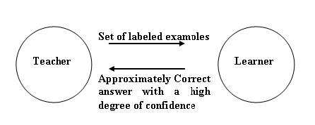
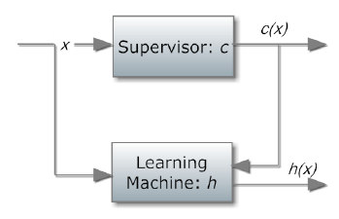
Probably Approximately Correct Learning Framework
PAC的基本思想
  PAC理论的意图是，对未知目标概念的成功学习，应该是在多项式时间内，以很高的概率获得一个假设，这个假设很好地近似目标概念

Slide 9
Probably Approximately Correct Learning Framework
The definition of PAC-learnability：
  For a hypothesis h learned:
    Require only that h's true error be bounded by some constant, ε, that can be made arbitrarily small
    Require only that h's probability of failure be bounded by some constant, δ, that can be made arbitrarily small
    Require learner probably learn a hypothesis that is approximately correct, which is PAC：
    (1 -δ) →probably ; ε→ approximately correct
What is PAC-learnable
    Class L is PAC-learnable iff the sample complexity of class L is a polynomial function ofεand δ

Slide 10
Probably Approximately Correct Learning Framework
PAC的定义
  PAC-learnability的含义(PAC可学习性条件）
对于任意假设h∈类L 以及任意分布П，学习器所产生h的误差<=ε的可能性>=1-δ
  Sample complexity
  对于一个类L以及给定的学习策略，sample complexity 是使学习满足可学习性条件时所需要的样本数ｍ

Slide 11
机器学习的分类
Supervised Learning
  给定带标签的训练集 ，N是训练样本的数量，目标是学习得到从输入x到输出y的映射
  Classification
    如果y_{i}是分类变量或名义变量（categorical or nominal variable），即y_{i}的取值范围是有限的固定数目的值（离散值），则称为是分类或模式识别问题
  Regression
    如果y_{i}是实数值（连续的），是一种定量输出，则是回归问题

Slide 12
机器学习的分类
Unsupervised Learning
  如果训练集 ，即只有数据，而没有标签，目标是发现数据中有价值模式或规律
  Clustering
  Dimension reduction
  Outlier detection
Reinforcement learning
  强化学习或增强学习，根据得到的外界反馈（奖励或惩罚信号）学习如何动作，是从环境状态到动作的映射的学习
  目的是构造一个控制策略，使得自治体行为性能达到最大

Slide 13
机器学习的目标与关键
机器学习的目标—以分类为例
  分类问题由实例空间χ，以及一个分类任务T组成，判定χ 中的数据所属于的类别。实例空间 中的数据,是d维布尔值或实数值的特征向量
  为了执行学习任务T，需要有一组给定的训练样本S，这些样本是 χ中的点并且带有正确的分类信息
  学习任务的目标是使用样例产生分类规则，该规则能够在新数据上有好的效果
机器学习区别于其他算法任务的关键特点，是泛化（ generalization），即使用一组数据得到的模型能够在新数据上表现良好

Slide 14

机器学习相关概念定义
样本
  样本数据要能够代表将来数据，含义是在实例空间χ中，存在概率分布D，训练集S中的点是从D上独立随机抽取的；而要进行预测的新数据点也是从D上抽取的
Target concept与Hypothesis
  c*表示target concept，指示出χ中属于类别的点集；
  χ上的一个概念c* 是χ到集合{0,1}的映射（函数）， c*对应χ上的一个子集，则子集和c*一一对应
  h， ，称为假设集（hypothesis），是通过学习产生的按分布D与c*接近的假设集合

Slide 15
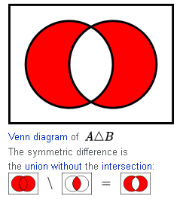
机器学习相关概念定义
误差（error)
  真实误差True error 与训练误差Training error
  h的True error ，定义为 ，（其中D是概率分布，Δ是对等差分运算符），是h把从D随机产生的点错误分类的概率。学习的目标应使得 True error 尽量低
  h的Training error ，也称为Empirical error ，定义为 ，是训练集S中被h错误分类的点数占S总数的百分比

Slide 16
机器学习相关概念定义
学习问题的形式化表示
对于目标概念 c* ，给定一个误差范围ε₀，找出一个与目标概念近似的假设h，使得：
μ(c* , h)=μ(c* Δh)<ε₀,
其中μ(c₁, c₂)表示两个集合c₁和c₂之间的差异

Slide 17
机器学习相关概念定义
训练数据的过拟合（Overfitting)问题
  h 在训练样本上具有低的经验误差甚至与c*完全吻合，但真实误差却很高
  过拟合问题的形式化描述（1）
  假设类（Hypothesis class ），也称为一种概念类（Concept class ）或集合系统（Set system）。 χ上的假设类Н是χ 子类的集合，称为假设（ Hypotheses ）。例如， χ =R 上 的 intervals类，是
  给定假设类Н和训练集S，学习算法的目标是找到在S上与c*最相符的假设 Н
  过拟合是指有 ，其经验误差（训练误差）低，而真实误差高

Slide 18

机器学习相关概念定义
  过拟合问题的形式化描述（2）
  值的指示函数h(x)— {-1,1}
  用指示函数表示h的真实误差与训练误差
  过拟合，是 很低，而 缺相对很高

Slide 19
机器学习相关概念定义
为了解决过拟合问题， 如果训练集S与Н的某些特性相比足够大， 那么 将有很高的 概率 ， 所有 都将有其经验误差接近于它们的真实误差
这将可以保证如果找到一个经验误差低的假设，则它的真实误差也将是低的

Slide 20
主要内容
Introduction
Overfitting and Uniform Convergence
Illustrative Examples and Occam's Razor
Regularization: penalizing complexity
VC-Dimension
Online learning and the Perceptron algorithm
Kernel functions
Support-Vector Machines
Strong and Weak Learning – Boosting
Stochastic Gradient Descent

Slide 21
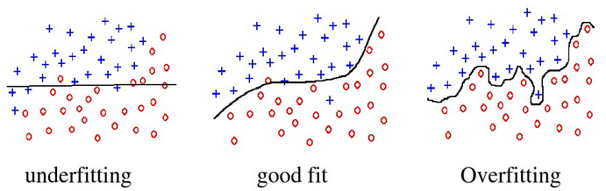

Overfitting and Uniform Convergence
  欠拟合、拟合、过拟合
  只要训练样本数据能够“代表”以后的数据，则由训练数据得到的在样本上表现好的分类规则，将能够在将来的数据上有好的性能。（泛化能力）
防止过拟合的基本思路
  如果S很大，则样本具有代表性的机会就越大，
  过拟合的几率就会小
h
c*
S

Slide 22
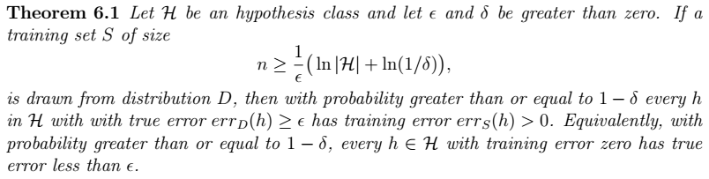
使训练误差为0时的样本界
定理6.1
  有时被称为PAC-learning guarantee，指出如果能够找到一个假设h∈H且h与满足定理6.1的S一致（Consistent），即h在S上不会产生错误，则h 是Probably Approximately Correct
  即Prob( err_{D}(h)<ε ) >=1-δ

Slide 23
训练误差不为0时的样本界
训练误差的均匀收敛（uniform convergence）
  对于充分大的训练集，每个 都有很高的概率其训练误差与真实误差相差 。即在H中的所有集合上，训练误差都均匀收敛于它们的真实误差

Slide 24
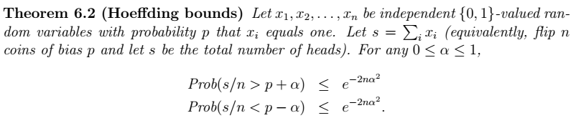

训练误差不为0时的样本界
样本界相关基础概念
  Hoeffding bounds —关于n个独立的伯努利随机变量和的尾不等式（定义分布尾部上界的不等式）
    定理6.2：给出了n个独立二项分布变量取1的实验概率与真实概率之间的误差的上界，即Prob( |s/n-p| > α )的上界
  联合界

Slide 25
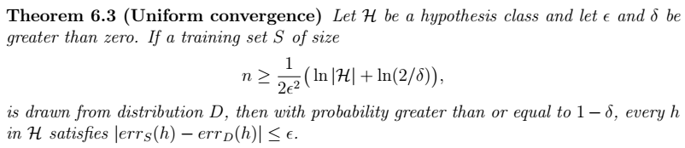
训练误差不为0时的样本界
训练误差均匀收敛时样本界
  从定理6.2 （Hoeffding bounds），可以导出定理6.3
  训练误差、真实误差与二项分布的关系：x_{i}表示假设h在S的第i个样例上的判定结果h(x_{i})，是取值{0,1}的随机事件，服从二项分布
  x_{i}等于1的概率p是c*，而x_{i}等于1的比率s/n是h
  根据Hoeding bounds(定理6.2），对于一个h则有
  Prob( ) <=
  对所有h∈H，利用联合界，则存在一个h∈H，
  Prob( ) <= (1)
  将定理6.3中关于n的不等式带入式(1)，则得定理6.3的结论

Slide 26
主要内容
Introduction
Overfitting and Uniform Convergence
Illustrative Examples and Occam's Razor
Regularization: penalizing complexity
VC-Dimension
Online learning and the Perceptron algorithm
Kernel functions
Support-Vector Machines
Strong and Weak Learning – Boosting
Stochastic Gradient Descent

Slide 27

Illustrative Examples
学习示例—以特征析取（或）表达概念(析取类)的学习
  实例空间 ，概念c*是用特征的析取表达的，例如 ，即 ，假设集H是析取的类，并且
  根据定理6.1，要使得h与c*一致，则需要训练集S的大小为

Slide 28
Illustrative Examples
简单的析取学习器
简单析取学习器的有效性

Slide 29
Occam's Razor
奥卡姆剃刀（Occam‘s razor）—学习的简单性原理
  由William of Occam 在1320年左右提出，原文：Entities should not be multiplied unnecessarily，含义是：one should prefer simpler explanations over more complicated ones

Slide 30
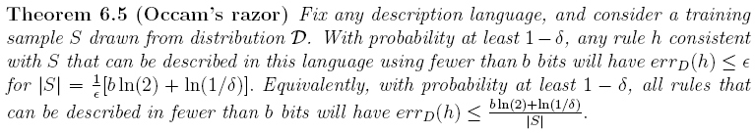

Occam's Razor and Machine Learning
利用定理6.1给出奥卡姆剃刀在机器学习背景下的数学表述
  什么是规则的简单性。使用少于b个bits描述一个规则，则最多可以描述2^{b}个规则，设H是这些规则的集合，将|H|= 2^{b} 带入定理6.1，得定理6.5
  所有可以用少于b个bits 描述的规则满足:
  Prob( ) >=1-δ

Slide 31


Occam's Razor and Machine Learning
定理6.5的讨论
  定理6.5 (式(1)) 说明了规则复杂度与样本量以及真实误差的关系。
    同样样本量，则b越大，误差上界越大；
    若固定误差, b越大，则样本要求越多； b越小，则样本要求越少
  并不是说明复杂的规则一定是不好的，或有问题的，奥卡姆剃刀是好的策略，因为简单的规则不太可能欺骗人们
（1）
( )

Slide 32
主要内容
Introduction
Overfitting and Uniform Convergence
Illustrative Examples and Occam's Razor
Regularization: penalizing complexity
Online learning and the Perceptron algorithm
Kernel functions
Support-Vector Machines
VC-Dimension
Strong and Weak Learning – Boosting
Stochastic Gradient Descent

Slide 33
Regularization: penalizing complexity
根据定理6.3（一致性收敛）与定理6.5（卡姆剃刀），得到正则化的思想：
  如果没有简单的规则能够与训练数据完全一致（0训练误差），但是有非常简单规则+20%的训练误差或比较简单规则+10%的训练误差。此时，需要在简单性与训练误差两种因素的融合中进行优化，这就是正则化，也称为复杂性惩罚（complexity penalization）
正则化项（regularizer），是对比较复杂假设的惩罚项，控制模型的复杂度，避免过拟合

Slide 34

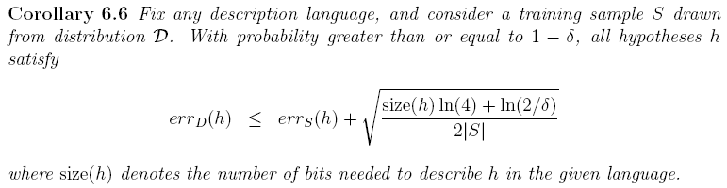
Regularization: penalizing complexity
假设H_{i} 是可以用i个bits进行描述的假设，则 。设 ，根据定理6.3，以概率 ，对于所有 ，有 （定理6.3中，从n的表达式求得ε ，且n=|S|）。
由 ， 可得 ，对于所有的i，利用联合界，以及 ，可以得到下面的推论

Slide 35

Regularization: penalizing complexity
推论6.6的含义
  根据推论6.6：
  ( 1 )
  为了使h真实误差小，可以使得式( 1 )右侧整体最小，而不只是寻找使训练误差最小的h
正则化项一般包含模型复杂度的函数，和训练误差一起最小化，使得训练误差小的同时保证模型不会太复杂

Slide 36
主要内容
Introduction
Overfitting and Uniform Convergence
Illustrative Examples and Occam's Razor
Regularization: penalizing complexity
VC-Dimension
Online learning and the Perceptron algorithm
Kernel functions
Support-Vector Machines
Strong and Weak Learning – Boosting
Stochastic Gradient Descent

Slide 37
VC-Dimension
定理6.1与6.3中，以ln|H|( )来度量概念类H的复杂度以定义样本界，对于无限假设空间的情形无法应用
Vapnik-Chervonenkis维度（简称VC维），由Vapnik和Chervonenkis在1958年发现，是考虑H复杂度的另一种度量方式，用VC(H)代替|H|得到样本复杂度的边界
对于任意概念类H， ，因此VC维能够提供更紧致的H复杂性度量方法，并且适用于假设空间无限的概念类

Slide 38
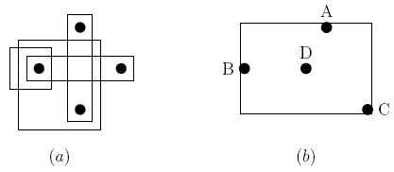
VCDim-Definitions and Key Theorems
Shatter(打散)：
示例
  (a)中的4个点可以被边与坐标轴平行的矩形打散，(b)中的点则不可以

Slide 39
VCDim-Definitions and Key Theorems
VC维
示例
  有4个点的集合可以被边与坐标轴平行的矩形打碎，但不存在5个点的集合可以被这样的矩形打碎，所以，轴平行矩形的VC维是4

Slide 40
VCDim-Definitions and Key Theorems
Growth function(成长函数)
  H作用于样本集S，能够表达的子集数量和H以及样本数量n有关系，将H作用于S能够描述子集的最大数量，表达为成长函数，在H确定的情况下，该函数是一个与n相关的函数
  由定义6.3，H[S]是能够由H描述的S子集的集合。如果 ，则S可以被H打散，并且H的VC维是使得 成立的最大的n.
  H[n]是元素个数为n的S上H能够描述的最大的子集数量，设H的VC维是d，当n<=d时， ，，则成长函数以2^{n}增长；当n>d时，成长函数的增长将变慢，以n的多项式增长。如果d是无限的，则成长函数将一直以指数级增长。

Slide 41
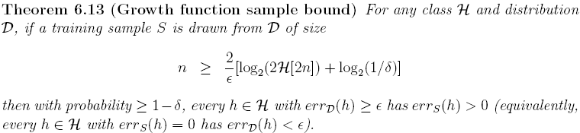
VCDim-Definitions and Key Theorems
概念类的VC维与可学习性的判定—成长函数样本界
  定理6.13（类似于定理6.1）训练误差为0时的样本界

Slide 42
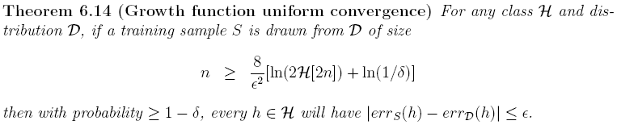
VCDim-Definitions and Key Theorems
概念类的VC维与可学习性的判定—成长函数样本界
  定理6.14（类似于定理6.3）-训练误差不为0时的样本界

Slide 43
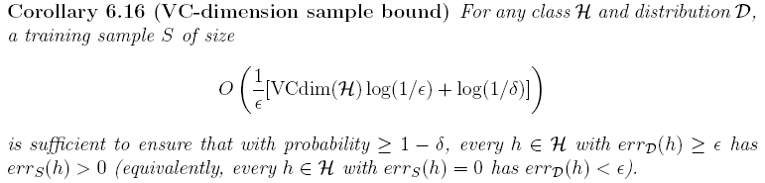
VCDim-Definitions and Key Theorems
类H的成长函数与其VC维之间的关系
  定理6.15（成长函数的上界）
VC维样本界
  由定理6.13和6.15，得到推论6.16

Slide 44

示例—VC维和成长函数
与坐标轴平行的矩形
  VC维是4，成长函数是
实数线上的区间
  可以打散线上的任意2个点，但无法打散3个点
  VC维是2，成长函数是
凸多边形
  将n个点放在单位圆上，则这些点的任意子集是凸多边形的顶点，并且该多边形将不包含子集外的任何点。
  凸多边形可以打散任意这样的点集，VC维是无穷大，成长函数是

Slide 45
概念组合的VC维
概念组合的VC维
  给定k个概念h₁,h₂,…,h_{k}，以及布尔函数f（组合函数），定义集合
定义新的概念类 ——组合 概念类：
  组合概念类的VC维：
其他复杂性度量方法
Rademacher 复杂性通过度量一个假设集H能够fit随机噪声点的程度来表达H的复杂性。

Slide 46
主要内容
Introduction
Overfitting and Uniform Convergence
Illustrative Examples and Occam's Razor
Regularization: penalizing complexity
VC-Dimension
Online learning and the Perceptron algorithm
Kernel functions
Support-Vector Machines
Strong and Weak Learning – Boosting
Stochastic Gradient Descent

Slide 47
Online learning and the Perceptron algorithm
Batch learning and online learning
  Batch learning: 使用batch of data （训练集S），目标是使用S产生假设h，h在S之外的新数据上误差小，前提是S和新数据都是从某个固定的分布D产生的
  Online learning: 去掉Batch learning 中的前提假设，即数据可能是来自任意概率分布
  Online learning model 要比batch model 困难，但任何性能好的online model都可以转换为性能优良的batch model

Slide 48
Mistake bounds model
MB( Mistake bounds )是online learning 常使用的一种框架。Nick Littlestone 在1988 年提出。很多情况下，learnability 可以通过下列事实刻画：错误分类以及后续改正的次数是有固定界的
在MB 学习框架中，学习算法A必须基于其当前的假设h对每个实例进行分类。A在类L上的mistake bound M_{A}(L)，是当A在最难的概念以及样例有用信息最少时的分类错误数量。 类L的optimal mistake bound Opt(L)是对于任意可能学习算法A的M_{A}(L)最小值
如果Opt(L)是有限的，则L在这个错误界内是可辨认的并且是PAC-learnable。

Slide 49
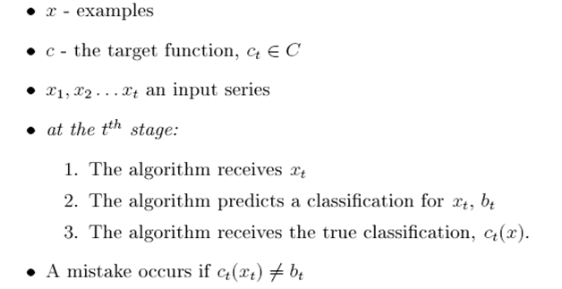
Mistake bounds model
Definitions

Slide 50
Mistake bounds model
Definitions
  学习算法A的错误界M
  ——如果C中的任意概念c，对于任意顺序输入的样例，A的错误数不会超过M，则M为A的错误界
  MB的高效可学习
  ——如果存在算法A对于C中任何的概念c，c的错误界是样例数以及概念集合大小的多项式函数，并且其每次迭代的运行时间也是这样的多项式关系，则称概念类C在实例空间X上是高效可学习的
n be the number of examples and size(c) be the description length of concept c

Slide 51


Online Learning Model
初始化假设h∈H
For t from 1 to infinity
  Receive x_{i}
  Make prediction
  Receive true label y_{i}
  Record if the prediction was correct, e.g.,
  Update h
The goal is to make a (small) bound number of mistakes, which is independent of the size of the input

Slide 52
Online learning 示例
The Halving algorithm（二等分算法）
  算法动态维护假设类的版本空间V ，且V H, V中的h∈H与目前出现的样本标签都一致（错误数为0）。算法在每个样例上的预测结果采用V中h的多数投票决定。如果预测错误，则将预测错误的h从V中去掉
  每次错误将保证把版本空间V缩减至少一半，因此，算法的总错误数最多是

Slide 53
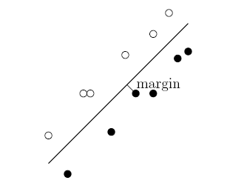
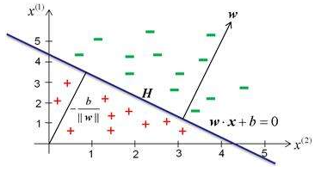
感知机算法Perceptron algorithm
Perceptron algorithm 学习一个d维空间的线性分类器，y=X^{T}W*,它的错误界依赖于数据的分割边距
感知机的目标可以用w*来描述：
对于正例x，有 ；对于负例x，有
将x 看做空间中的点， 是超平面 ，则 是x到超平面的距离。因此，相当于有一个过原点的线性分割器，所有的正例在一边，而所有的负例在另一边，并且每个样例与分割器的距离至少是 ，γ称为分离边距margin of separation

Slide 54
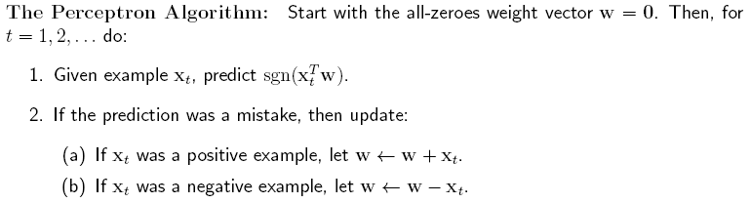

感知机算法Perceptron algorithm
感知机算法描述
其中，sgn()称为符号函数：

Slide 55
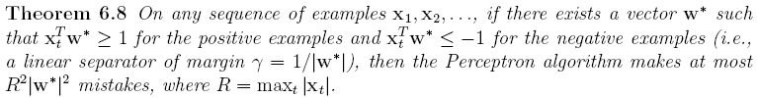
感知机算法Perceptron algorithm
感知机算法的错误界
  根据感知机的算法，如果x_{t} 判断发生错误：
  如果x_{t}是正例，则
  如果x_{t}是负例，则
  即每出现一次错误， 至少增加1.
  如果在正例上出现错误，则有
  如果在负例上出现错误，则有
  即每出现一次错误，|w|²最多增加R^{2，}

Slide 56

感知机算法Perceptron algorithm
  定理6.8的证明（续）
  因此，如果出现 M次错误，则有 ，
  因为w在w*方向上的投影不可能比w长度大，即
  （1）
  由 ， ，则有

Slide 57

Extensions: inseparable data and hinge-loss
实际中，能够对所有样例都能有正确分类的w*的情况并不多见，可以允许 产生一点误差，则分类错误只增加少量
引入hinge-loss 对定理6.8进行扩展
Hinge-loss用于建立分类器训练的损失函数，用于maximum-margin分类器，如感知机和SVM。对于分类预测y，|y|>=1，y的Hinge-loss定义的一般形式为：
，t=1或-1
即当t和y取相同符号时（y预测对了），则l(y)=0，如果它们的符号不同（y预测错了），则l(y)会随y线性增长。

Slide 58
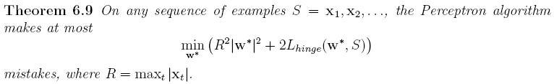
Extensions: inseparable data and hinge-loss
引入hinge-loss 对定理6.8（感知机的错误界）进行扩展
w*在正例x_{t}上的hinge-loss ：
w*在负例x_{t}上的hinge-loss ：
给定带标签的样例序列S，S上w*的hinge-loss 是所有样例损失的和，记为
引入hinge-loss 后感知机的错误界

Slide 59
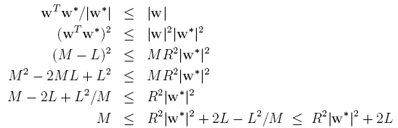
Extensions: inseparable data and hinge-loss
定理6.9的证明
  如果算法出现M次错误，则有 （1）
  每次迭代出现错误， 会增加至少 ，
  将M次错误相加，有 （2）
  令 ，并利用上述（1）和（2），则有：

Slide 60
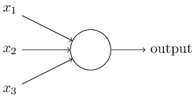
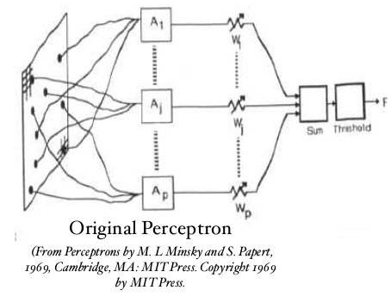
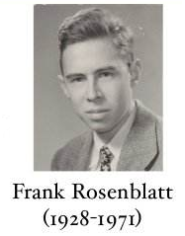
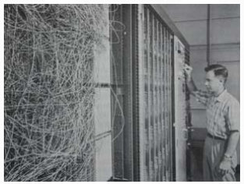
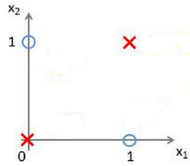
感知机与神经网络
  感知机算法是神经网络的基础，在神经网络中也被称为单层感知机
感知机的缺点
  是线性模型，不能表达复杂的函数，不能处理线性不可分的问题（1969，Perceptions)
1957年在IBM704上完成感知机的仿真

Slide 61
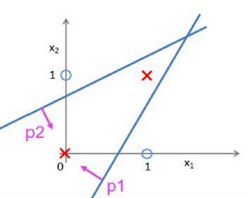
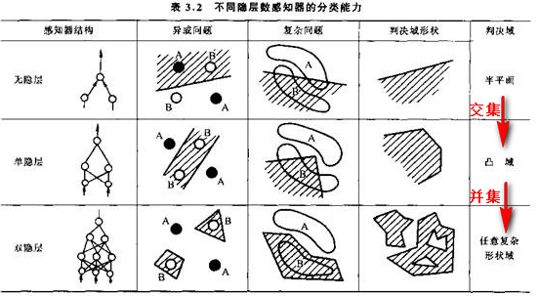
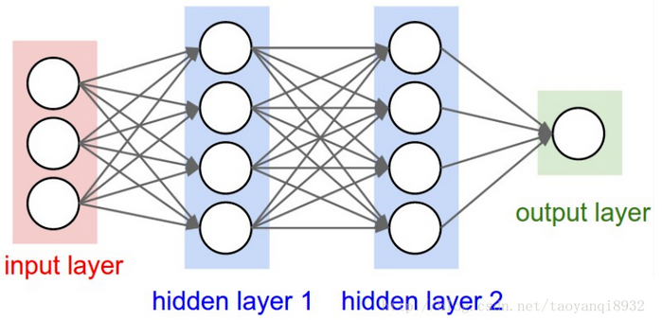
多层前向神经网络
解决非线性分类问题——用更多的感知机学习，即人工神经网络
示例：
组合两个感知机
线性不可分
无隐层
单隐层
双隐层

Slide 62
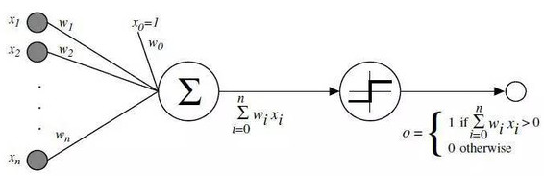
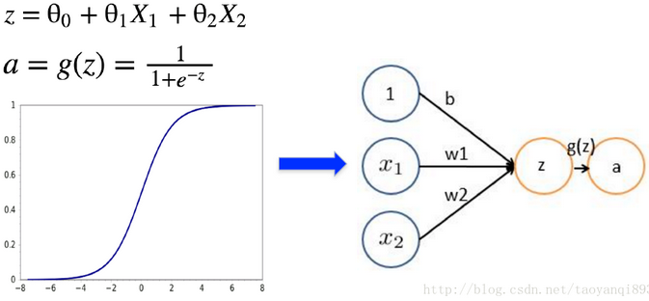
神经网络的学习与训练
解决非线性分类问题另一种方法—使用非线性的阈值函数
  弗兰克· 罗森布拉特(Frank Rosenblatt)的感知机
  逻辑回归与神经元感知器

Slide 63
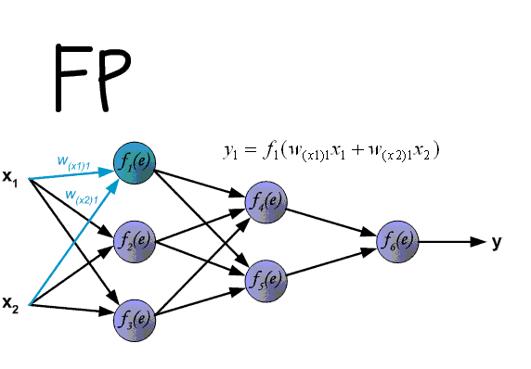
神经网络的学习与训练
含有隐层的多层前馈网络（MLP，即多层感知机）能大大提高神经网络的分类能力，但长期以来没有提 出解决权值（w)调整问题的有效算法，直到1986年出现BP算法
BP算法（ Error Back Propagation）
  学习过程由信号的正向传播与误差的反向传播（各层权值调整）两个过 程组成。这两种过程周而复始地进行的，权值不断调整的过程，也就是网络的学习训练过程。
  此过程一直进行到 网络输出的误差减少到可接受的程度，或进行到预先设定的学习次数为止。

Slide 64
主要内容
Introduction
Overfitting and Uniform Convergence
Illustrative Examples and Occam's Razor
Regularization: penalizing complexity
VC-Dimension
Online learning and the Perceptron algorithm
Kernel functions
Support-Vector Machines
Strong and Weak Learning – Boosting
Stochastic Gradient Descent

Slide 65
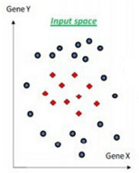
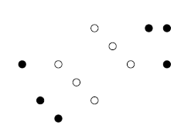
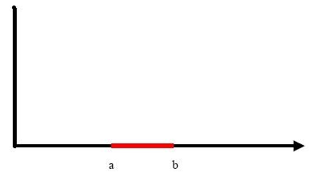
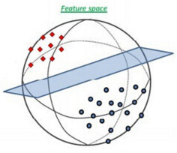
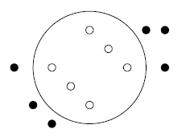
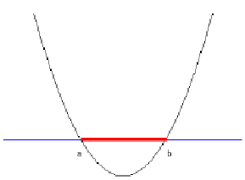
Kernel functions
线性不可分问题
利用核函数解决线性不可分问题

Slide 66
Kernel functions
核函数或称为核技巧（kernel function / kernel trick)
  函数K对于某函数φ： ，
  ，其中X, X’是d维空间的两个数据点，则K 称为核(kernel) 或核函数。
  含义：高维空间中两个向量的内积，可以通过它们在低维空间对应向量的某个函数（核函数）计算得到
核函数的好处
  K(x₁,x₂)计算得到的结果就是原始数据空间里的两点先升维ϕ(x)再进行内积ϕ(x₁)^{T}ϕ(x₂)的结果，即K(⋅)本身内嵌(embedded)了一种升维变换，不必先定义ϕ(x) 进行显式升维变换

Slide 67

示例
示例
  对于核函数K， ， 。K所内嵌的ϕ将X变换到N维空间， 。
  当 ,X=(x₁,x₂), X’=(x₁’, x₂’)，有
  对于这个6维空间中的超平面 ，取
  则该超平面对应原来二维空间中的曲线：

Slide 68
核化
任何可以完全表达成两个向量内积的算法，都可以作为核，将输入的数据映射到高维空间，并实现高维空间的点积运算。——Kernel trick
如果算法可以表达为两个向量的内积，只要算法里有一个内积，就可以用一个核函数替代——Kernelizing，将低维空间的向量内积转化为高维空间的向量内积
示例
  在感知机的算法中，在t-1之后，有 ，则在预测x_{t}的分类结果时，有 。所以，将这些点积用“K”替换，则相当于显式使用φ进行了转换，得到高维空间的线性分类器

Slide 69



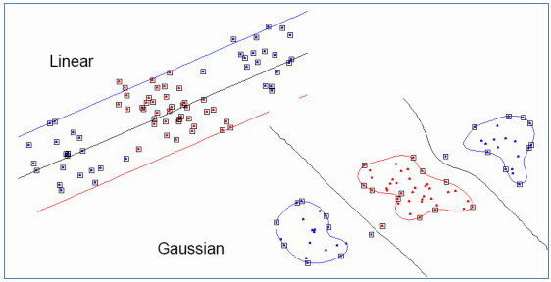
常用核函数
Linear Kernel
Polynomial Kernel
Gaussian Kernel (Radial Basis Function, RBF核）
Sigmoid kernel

Slide 70
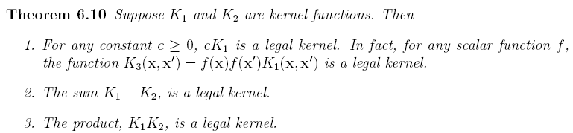
产生核函数
一种产生核函数的方法
  例如， 由核函数 , ,
  则核函数K =（K₁+K₂)·（K₁+K₂)·… … （K₁+K₂),可得

Slide 71
主要内容
Introduction
Overfitting and Uniform Convergence
Illustrative Examples and Occam's Razor
Regularization: penalizing complexity
VC-Dimension
Online learning and the Perceptron algorithm
Kernel functions
Support-Vector Machines
Strong and Weak Learning – Boosting
Stochastic Gradient Descent

Slide 72

Support-Vector Machines
线性分类器学习算法，除了利用在线学习的感知机算法，还可以采用批量学习，通过求解 得到w*—SVM算法
由Cortes和Vapnik于1995年首次提出

Slide 73
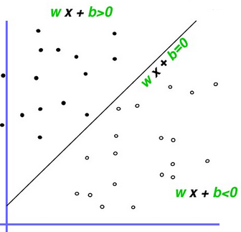
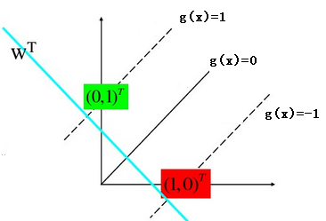
SVM线性分类器
SVM基本模型定义为特征空间上的间隔最大的线性分类器
线性分类器
  用一个超平面（线性函数）将正负样本分离开，表达式为 g(x)=wx+b, g(x)=0是超平面
    w是超平面的法向量
    b是偏移量
  线性分类器的作用，是将输入
  样本在法向量上投影为一维变量
  ，然后根据阈值来确定分类

Slide 74
结构风险最小化原理
SVM建立在结构风险最小化原理之上
统计学习理论中的结构风险最小化原理
  根据统计学习理论，机器学习的实际风险由经验风险值和置信风险两部分组成。经验风险，表示在给定样本上的误差；置信风险，表示在多大程度上可以信任分类器在未知样本上的分类结果
  结构风险最小化，指经验风险与置信风险的和最小，即结构风险最小

Slide 75
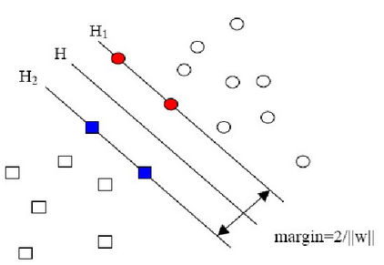

几何间隔与置信风险
几何间隔
  H是分类面，H₁,H₂是平行于H且过离H最近的两类样本的直线，H₁与H，H₂与H之间的距离，称为几何间隔
  几何间隔越大，确定样例是正例或负例的信心越大。因此，间隔代表了算法认为x是正例还是负例的确信度
是点x到g(x)=0（超平面）的距离

Slide 76







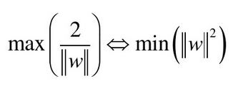
最优分类面
最优分类面
  设线性可分的样本集 ， ， d维空间中的线性判别函数 ，分类面方程为
  进行归一化处理，使所有样本都满足 ，即离分类面最近的样本满足 ，则分类间隔为
  要求分类间隔最大，则要求 或 最小。同时要求分类面对所有样本正确分类，即要求 满足 。满足这两个条件的分类面，即为最优分类面。 图中H₁,H₂上的训练样本，即使得上式等号成立的样本，称为支持向量
  分类间隔最大化转化成优化问题

Slide 77

最优分类面
求最优分类面问题可以转化为约束优化问题：
  自变量是w，属二次规划问题，而且是凸二次规划。凸二次规划的优点是有全局最优解
(l是样本数量）

Slide 78
基于拉格朗日对偶性的最优分类面求解
  拉格朗日对偶性
    是求解约束最优化问题的一种重要方法
拉格朗日对偶性主要内容
  原始问题的定义
  对偶问题的定义
  基于对偶问题求解原始问题

Slide 79



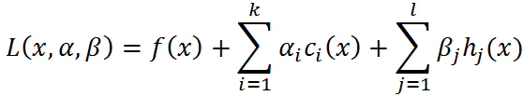


拉格朗日对偶性
1. 原始最优化问题（原始问题）的定义
  ( 1 )设 是定义在R^{n}上的连续可微函数,约束最优化问题：
  称为原始最优化问题或原始问题。
  ( 2) 引入广义拉格朗日函数，将约束优化问题转化为无约束优化问题。
  拉格朗日函数:
  其中， ， 是拉格朗日乘子，并且 。
(L1)
(L2)

Slide 80

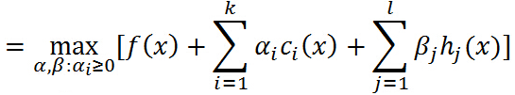



拉格朗日对偶性
( 3 ) 原始问题的拉格朗日极小极大等价表达
把 看作是关于 的函数，并定义
当确定了 使 得到最大值后， 只是关于x的函数。
通过分析式(L3)可知：
因此，在满足原始约束条件下，原始问题 与拉格朗日极小极大等价：
则原始问题的最优值 p*可定义为 :
(L3)
拉格朗日函数的极小极大问题

Slide 81





拉格朗日对偶性
2. 原始问题的对偶问题定义
（1）定义关于 的函数：
当等号右边确定x取得最小值以后， 就只与
有关，是关于 的函数。
（2）极大化 ，得原始问题的对偶问题：
( 原始问题： )
（3）对偶问题的最优值d*定义为：
拉格朗日函数的极大极小问题

Slide 82



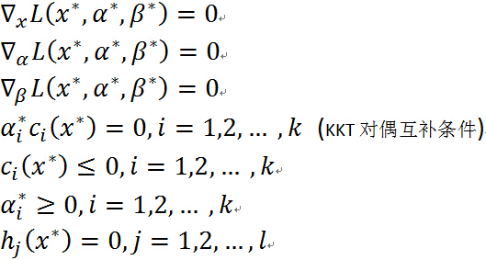
拉格朗日对偶性
基于对偶问题的原始问题求解
（1）若原始问题与对偶问题都有最优值，则
（2）在满足下列KTT条件（Karush-Kuhn-Tucker, KKT condition）时，存在 ，使 是原始问题的解，
是对偶问题的解，并且 。KKT条件定义为：

Slide 83
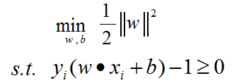
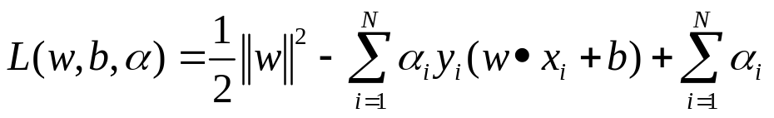



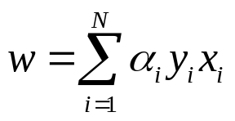



SVM最优分类面求解
原始问题
构建原始问题的拉格朗日函数
,
其中， 为拉格朗日乘子向量。
令 对w和b的偏导数为0，可得： ，
将w带入式(S2)并利用式(S4)，消去w和b，并考虑式S(4)的约束，得到式(S1)的对偶问题：
（S1）
（S2）
（S3）
（S4）
（S5）

Slide 84





SVM最优分类面求解
如果 是对偶问题(式(S5))的解，则存在j，使得α_{j}* > 0，满足KTT条件：
则可得原问题(式(S1))的解w*和b*为：
,
w*和b*中的α_{i} 是 拉格朗日乘子，需要从对偶问题(式(S5))中解出。常使用序列最小优化算法SMO (Sequential Minimal Optimization)。
SMO是SVM学习的一种快速算法，基本思路是不断将原二次规划问题分解为只有两个变量的二次规划子问题，并对子问题进行解析求解，直到所有变量满足KTT条件为止。

Slide 85





SVM最优分类面
得到SVM的最优分类面
  由KKT条件：
  则有：
  如果α_{i}* > 0，由式 (1) ，那么 ，则|w∙x_{i}+b|=1即(x_{i} , y_{i})在H₁或H₂上;
  而其他不在线上的点 有 ，再由式（1），则α_{i}*=0;
  因此，只有支持向量的α_{i}*>0，其他点α_{i}*=0。即分类面函数中，只有支持向量参与运算
(1)
(2)
(3)

Slide 86



线性不可分问题
SVM解决线性不可分问题
  加入松弛项
  kernel SVM
  加入松弛项处理线性不可分问题
    非负参数ξ_{i}（松弛变量），允许样本点在最大间隔区域内或在对方区域中。
    表明，离群点越多，目标函数值越大。C是离群点的权重，C越大表明离群点对目标函数影响越大。
    目标函数控制了离群点的数量和程度，使大部分点 仍遵守限制条件。

Slide 87

线性不可分问题
核方法
  将核函数带入线性SVM：
  ( )
  可得kernel-SVM：
g(x) =
g(x) =

Slide 88
线性不可分问题
核方法与松弛变量
  如果在原始低维空间中，有比较多的离群点，可以用核方法，虽然结果仍然可能不可分，但比原始空间更接近线性可分状态，达到近似线性可分状态，此时再使用松弛变量处理少数的利群点。

Slide 89
SVM优点
  SVM的优点：在小样本、非线性、高维分类与模式识别中具有优势
  小样本：与样本复杂度要求相比，SVM需要的样本数相对比较少
  非线性：擅长处理样本线性不可分情况，主要通过松弛变量（惩罚变量）和核方法实现，是SVM重要特点
  高维：指可以很好处理维数很高的样本。因为SVM分类器简单，只用到了很少量的支持向量，即使样本维度高，也不会给存储和计算带来大的问题

Slide 90
主要内容
Introduction
Overfitting and Uniform Convergence
Illustrative Examples and Occam's Razor
Regularization: penalizing complexity
VC-Dimension
Online learning and the Perceptron algorithm
Kernel functions
Support-Vector Machines
Strong and Weak Learning – Boosting
Stochastic Gradient Descent

Slide 91
Strong and Weak Learning – Boosting
Boosting，模型学习能力的提升方法，从理论和实际应用都很有价值的学习方法
Boosting的思想起源于 Valiant提出的 PAC ( Probably Approximately Correct)学习模型。PAC定义了学习算法的强弱
  强学习算法（strong learner)：错误率一般能够达到ε，并且使用关于1/ε多项式数量的样本进行训练
  弱学习算法（weak learner）：错误率一般能够≤1/2-γ，而0< γ ≤1/2,也即准确率仅比随机猜测略高

Slide 92
Boosting的产生
Valiant和 Kearns同时提出了 强、弱学习算法的等价性问题,即任意给定仅比随机猜测略好的弱学习算法 ,是否可以将其提升为强学习算法
如果二者等价 ,那么只需找到一个比随机猜测略好的弱学习算法，就可以将其提升为强学习算法 ,而不必寻找很难获得的强学习算法
1990年, Schapire最先构造出一种多项式级的算法 ,对该问题做了肯定的证明 ,这就是最初的 Boosting算法

Slide 93
Boosting的产生
Boosting技术的思路
  以训练样本集S为基础，通过多种不同方式给S中的点加权重，从而形成多个不同分布的数据集
  在这些数据集上运行weaker 学习算法，得到了一组假设，h₁,h₂,...。
  将若干个假设进行组合，形成最终的假设H_{final}
  将最终的假设用于具体的分类任务

Slide 94

Boosting算法

Slide 95

Boosting算法
Boosting学习次数（即t₀的上界）的确定

Slide 96

Boosting算法的迭代次数与样本界
Boosting 方法的错误界
  调用t₀次γ-weak learner ，对于任意固定的x_{i}，Hoeffding bounds意味着，多数投票得来的在x_{i}上出现错误的几率最多是 。因此，总错误数m的期望≤
t₀轮后，Boosting 规则类的VC维是
定理6.20说明t₀ （ ）次 迭代后通过多数投票法得到的h ，将可以正确分类S中的所有样本。使用VC维bounds,样本集的大小n:
即,使用数量为n的样本，将能够以概率1-δ使错误率≤∈
训练次数大于t₀时，不会引起更大的过拟合

Slide 97

AdaBoost
AdaBoost(Adaptive Boosting)，Scharpire和Freund在1996年提出，是Boosting算法中最有影响力的一个算法
核心思想
  增加错分样本的权重—关注被分错的样本
  加大好的分类器的权重—器重性能好的弱分类器

Slide 98


AdaBoost
AdaBoost Algorithm

Slide 99
主要内容
Introduction
Overfitting and Uniform Convergence
Illustrative Examples and Occam's Razor
Regularization: penalizing complexity
VC-Dimension
Online learning and the Perceptron algorithm
Kernel functions
Support-Vector Machines
Strong and Weak Learning – Boosting
Stochastic Gradient Descent

Slide 100

Stochastic Gradient Descent
Gradient（梯度）
  是一个向量，是n元函数f(x₁,x₂,…,x_{n}) 关于n个变量的偏导数，记作 f (x₁,x₂,…,x_{n})。 例如二元函数f(x,y),则 = ( )
  梯度的正方向是函数f增长最快的方向，而负方向是函数f降低最快的方向

Slide 101
Gradient Descent
梯度下降法（ Gradient Descent ）一般过程
  (1)随机设置初始值a₀
  (2) 迭代 a_{k+1} = a_{k}+α_{k}S^{k}, 直至收敛。其中，α_{k} 表示学习率，S^{k} 表示在 a_{k} 处的负梯度方向
  (3)收敛：当前后两次迭代差值小于某个阈值

Slide 102





Stochastic Gradient Descent

Slide 103
主要内容
Introduction
Overfitting and Uniform Convergence
Illustrative Examples and Occam's Razor
Regularization: penalizing complexity
VC-Dimension
Online learning and the Perceptron algorithm
Kernel functions
Support-Vector Machines
Strong and Weak Learning – Boosting
Stochastic Gradient Descent

